Slide 1
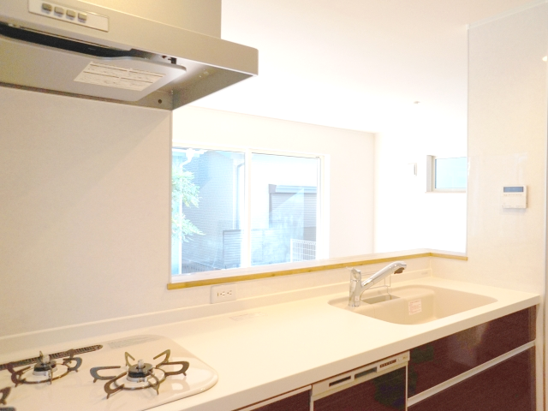
失敗しない
キッチンの
選び方

